Slide 1



Slide 3
HA NOI UNIVERSITY OF INDUSTRY
KHOA CÔNG NGHỆ THÔNG TIN
LỄ BẢO VỆ ĐỒ ÁN TỐT NGHIỆP
Đồ án tốt nghiệp
Hà Nội, ngày 02 tháng 6 năm 2024
Khoa công nghệ thông tin

Slide 4
TỔNG QUAN VỀ ĐỀ TÀI
NỘI DUNG TRÌNH BÀY
PHÂN TÍCH THIẾT KẾ
HA NOI UNIVERSITY OF INDUSTRY
XÂY DỰNG WEBSITE BÁN KHÓA HỌC TRỰC TUYẾN SỬ DỤNG JAVA SPRING BOOT
Sinh viên thực hiện: Nguyễn Việt Tiến
Mã sinh viên: 2020606214
Giảng viên hướng dẫn: TS. Nguyễn Ngọc Quang
Đồ án tốt nghiệp
Hà Nội, ngày 02 tháng 6 năm 2024
Khoa công nghệ thông tin
KẾT QUẢ ĐẠT ĐƯỢC
KẾT LUẬN

Slide 5
01
Lý do chọn đề tài
NỘI DUNG TRÌNH BÀY
TỔNG QUAN VỀ ĐỀ TÀI
PHÂN TÍCH THIẾT KẾ
02
Mục tiêu chọn đề tài
KẾT QUẢ ĐẠT ĐƯỢC
KẾT LUẬN
Đồ án tốt nghiệp
Hà Nội, ngày 02 tháng 6 năm 2024
Khoa công nghệ thông tin
03
Công nghệ sử dụng

Slide 6
TỔNG QUAN VỀ ĐỀ TÀI
01
Lý do chọn đề tài
02
Mục tiêu chọn đề tài
03
Công nghệ sử dụng
Đồ án tốt nghiệp
Hà Nội, ngày 02 tháng 6 năm 2024
Khoa công nghệ thông tin

Slide 7

02
Mục tiêu chọn đề tài
01
Lý do chọn đề tài
Cách mạng công nghệ 4.0
Khi công nghệ thông tin và internet đang phát triển mạnh mẽ, việc học tập và đào tạo trực tuyến đã trở thành một xu hướng tất yếu
04
05
02
03
01
Về phía quản trị, cung cấp đầy đủ các chức năng quản lý của một ứng dụng
Về phía người dung, đảm bảo sự hài lòng khi sử dụng ứng dụng
Xây dựng trang web học trực tuyến
Phân tích hiểu được nghiệp vụ của bài toán
Tìm hiểu công nghệ
Xây dựng trang web bán khóa học trực tuyến
Đồ án tốt nghiệp
Hà Nội, ngày 02 tháng 6 năm 2024
Khoa công nghệ thông tin
03
Công nghệ sử dụng

Slide 8
03
Công nghệ sử dụng
02
Mục tiêu chọn đề tài
01
02
03
04
05
Về phía người dung, đảm bảo sự hài lòng khi sử dụng ứng dụng
Về phía quản trị, cung cấp đầy đủ các chức năng quản lý của một ứng dụng
Phân tích hiểu được nghiệp vụ của bài toán
Tìm hiểu công nghệ
Xây dựng trang web học trực tuyến
Đồ án tốt nghiệp
Hà Nội, ngày 02 tháng 6 năm 2024
Khoa công nghệ thông tin

Slide 9
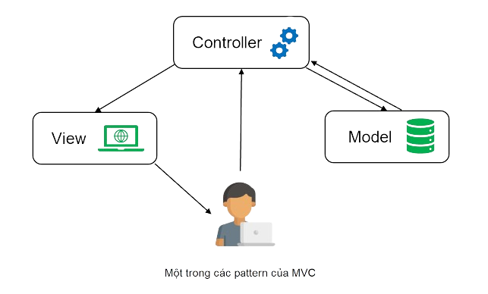
MÔ HÌNH MVC
03
Công nghệ sử dụng
Phân tích yêu cầu
Thiết kế hệ thống
Thực hiện
Kiểm thử hệ thống
Bảo trì hệ thống
Đồ án tốt nghiệp
Hà Nội, ngày 02 tháng 6 năm 2024
Khoa công nghệ thông tin
Ứng dụng được chia làm 3 phần:
Model
View
Controller

Slide 10


MY SQL
SPRING BOOT
03
Công nghệ sử dụng
MÔ HÌNH MVC
Đơn giản hóa phát triển
Triển khai nhanh chóng
Tập trung vào nghiệp vụ
Hệ quản trị cơ sở dữ liệu
Hiệu suất cao và linh hoạt
Cộng đồng và hỗ trợ mạnh mẽ
Ứng dụng được chia làm 3 phần:
Model
View
Controller
Đồ án tốt nghiệp
Hà Nội, ngày 02 tháng 6 năm 2024
Khoa công nghệ thông tin

Slide 11
03
Công nghệ sử dụng
SPRING BOOT
MY SQL
Đơn giản hóa phát triển
Triển khai nhanh chóng
Tập trung vào nghiệp vụ
Hệ quản trị cơ sở dữ liệu
Hiệu suất cao và linh hoạt
Cộng đồng và hỗ trợ mạnh mẽ
Đồ án tốt nghiệp
Hà Nội, ngày 02 tháng 6 năm 2024
Khoa công nghệ thông tin

Slide 12
PHÂN TÍCH THIẾT KẾ
01
KHẢO SÁT
02
SƠ ĐỒ USECASE
03
BIỂU ĐỒ CSDL
Đồ án tốt nghiệp
Hà Nội, ngày 02 tháng 6 năm 2024
Khoa công nghệ thông tin

Slide 13
01
KHẢO SÁT
Đăng ký đăng nhập
Tìm kiếm khóa học
Phỏng vấn
Xem khóa học theo danh mục
Chức năng chính
Học trực tuyến
Khảo sát ứng dụng
Làm bài quiz
Thanh toán
Đồ án tốt nghiệp
Hà Nội, ngày 02 tháng 6 năm 2024
Khoa công nghệ thông tin

Slide 14
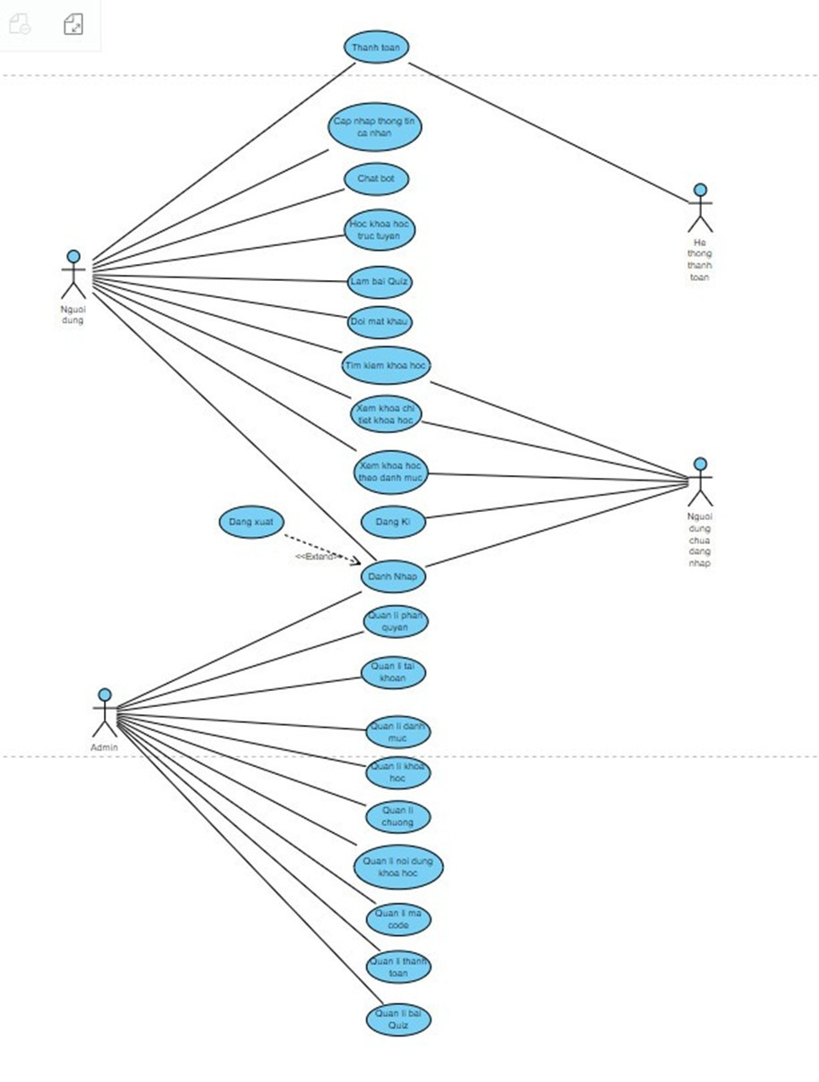
02
SƠ ĐỒ USECASE
Đồ án tốt nghiệp
Hà Nội, ngày 02 tháng 6 năm 2024
Khoa công nghệ thông tin

Slide 15
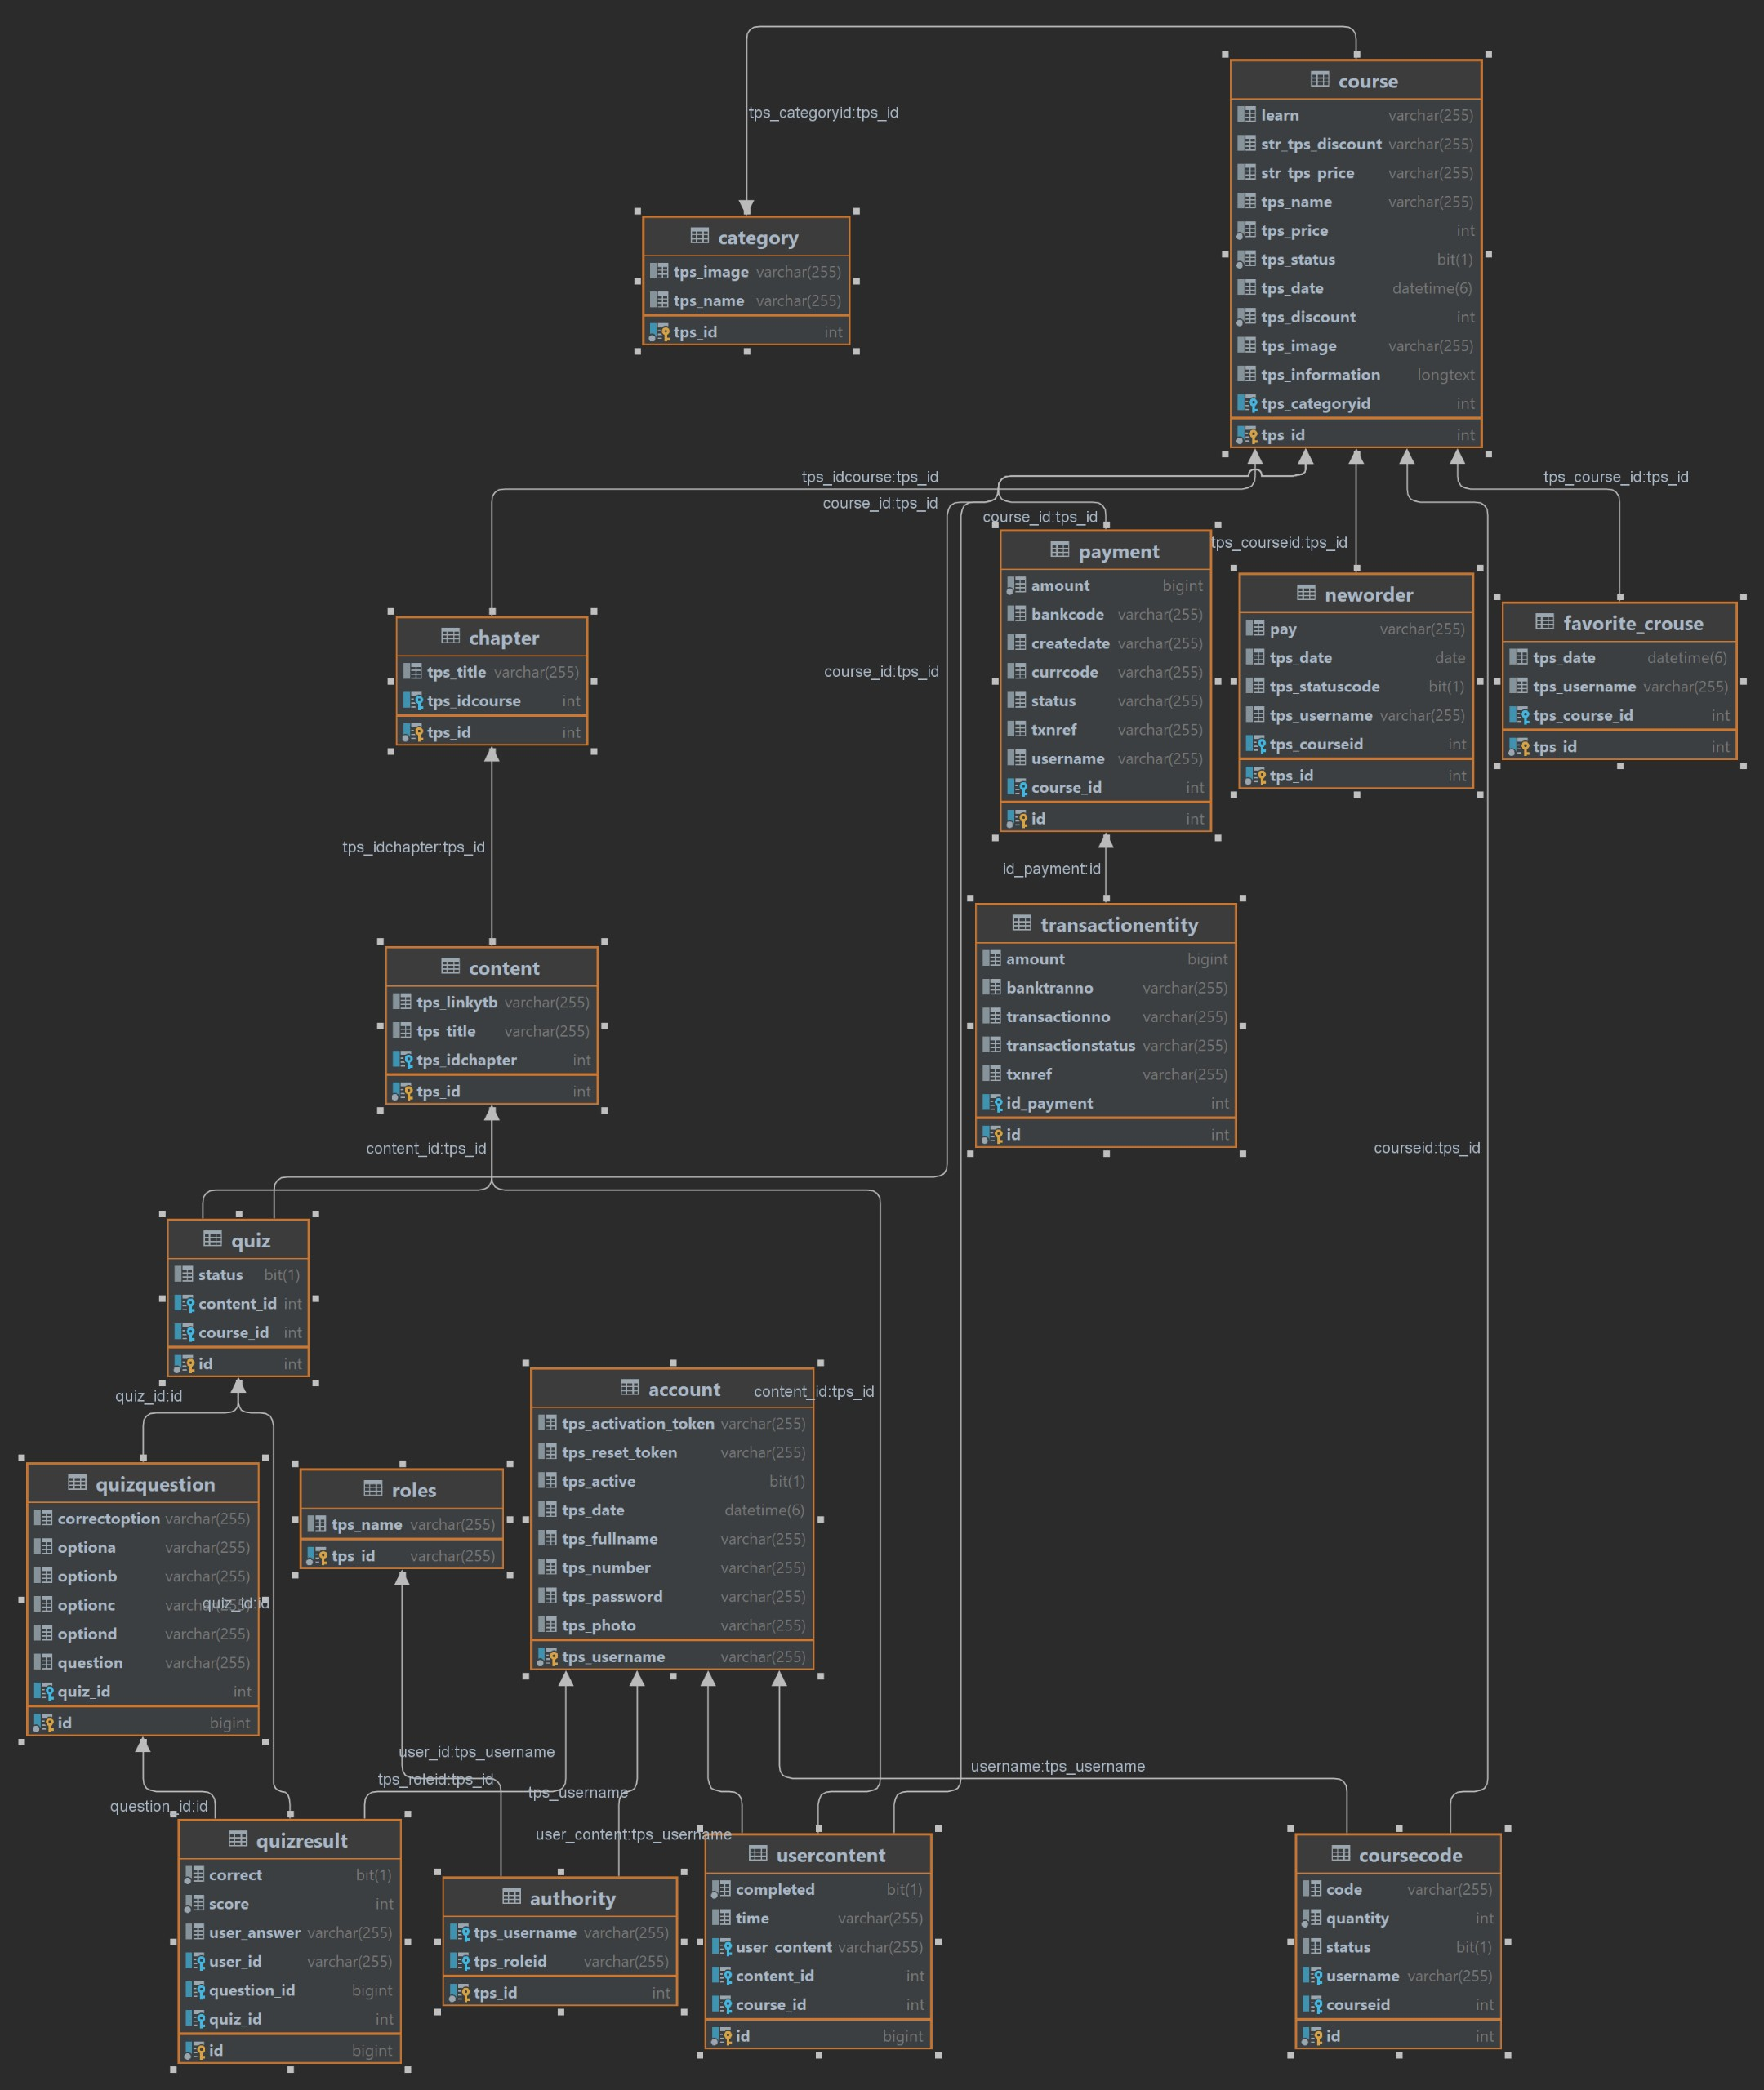
03
BIỂU ĐỒ CSDL
Xây dựng thành công website bán khóa học trực tuyến đáp ứng nhu cầu người học và giảng viên
Nắm vững công nghệ HTML, CSS, JavaScript, Spring Boot
Sử dụng thành thạo các công cụ lập trình như Visual Studio Code và IntelliJ
Website cho phép tìm kiếm, đăng ký khóa học, quản lý khóa học và học viên
Đồ án tốt nghiệp
Hà Nội, ngày 02 tháng 6 năm 2024
Khoa công nghệ thông tin

Slide 16
.Nắm vững công nghệ HTML, CSS, JavaScript, Spring Boot.Sử dụng thành thạo các công cụ lập trình như Visual Studio Code và IntelliJ.Website cho phép tìm kiếm, đăng ký khóa học, quản lý khóa học và học viên.Tích hợp chức năng thanh toán trực tuyến.Giao diện thân thiện, tính bảo mật cao.Hệ thống quản trị đầy đủ chức năng.Hướng phát triển:Hoàn thiện và mở rộng các tính năng hiện có.Cải thiện chương trình và nâng cao tính bảo mật.Tích hợp chức năng trò chuyện và tư vấn học viên.
KẾT LUẬN
Xây dựng thành công website bán khóa học trực tuyến đáp ứng nhu cầu người học và giảng viên
Nắm vững công nghệ HTML, CSS, JavaScript, Spring Boot
Tích hợp chức năng thanh toán trực tuyến
Giao diện thân thiện, tính bảo mật cao
Hệ thống quản trị đầy đủ chức năng
Hướng phát triển:Hoàn thiện và mở rộng các tính năng hiện có
Tích hợp chức năng trò chuyện và tư vấn học viên
Sử dụng thành thạo các công cụ lập trình như Visual Studio Code và IntelliJ
Website cho phép tìm kiếm, đăng ký khóa học, quản lý khóa học và học viên
Đồ án tốt nghiệp
Hà Nội, ngày 02 tháng 6 năm 2024
Khoa công nghệ thông tin

Slide 17
.Nắm vững công nghệ HTML, CSS, JavaScript, Spring Boot.Sử dụng thành thạo các công cụ lập trình như Visual Studio Code và IntelliJ.Website cho phép tìm kiếm, đăng ký khóa học, quản lý khóa học và học viên.Tích hợp chức năng thanh toán trực tuyến.Giao diện thân thiện, tính bảo mật cao.Hệ thống quản trị đầy đủ chức năng.Hướng phát triển:Hoàn thiện và mở rộng các tính năng hiện có.Cải thiện chương trình và nâng cao tính bảo mật.Tích hợp chức năng trò chuyện và tư vấn học viên.
KẾT LUẬN
Giao diện thân thiện, tính bảo mật cao
Hệ thống quản trị đầy đủ chức năng
Tích hợp chức năng thanh toán trực tuyến
Tích hợp chức năng trò chuyện và tư vấn học viên
Hướng phát triển:Hoàn thiện và mở rộng các tính năng hiện có
Đồ án tốt nghiệp
Hà Nội, ngày 02 tháng 6 năm 2024
Khoa công nghệ thông tin

Slide 18
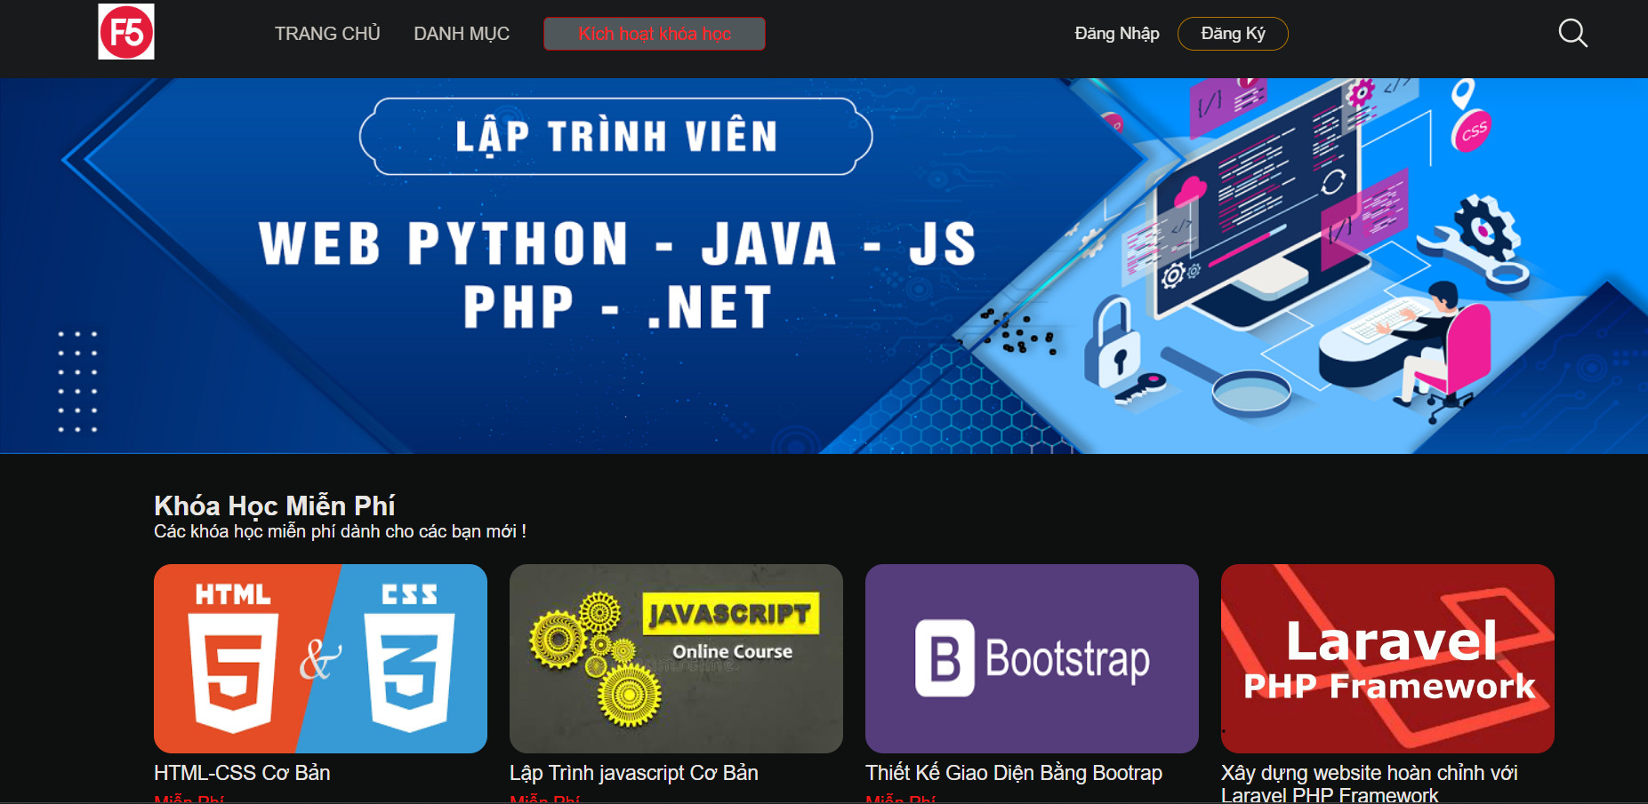
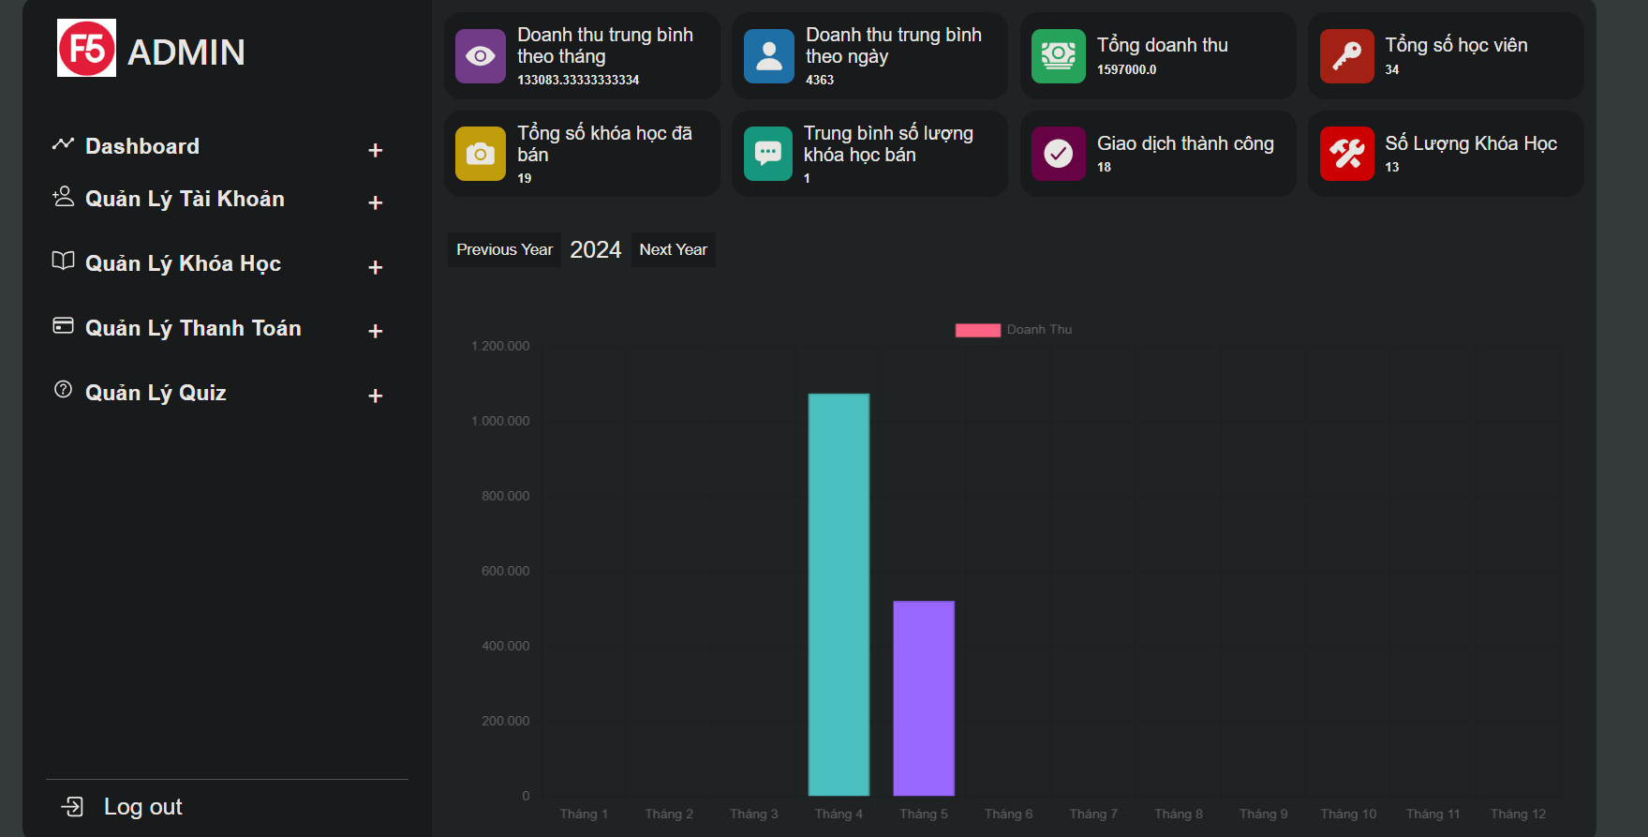
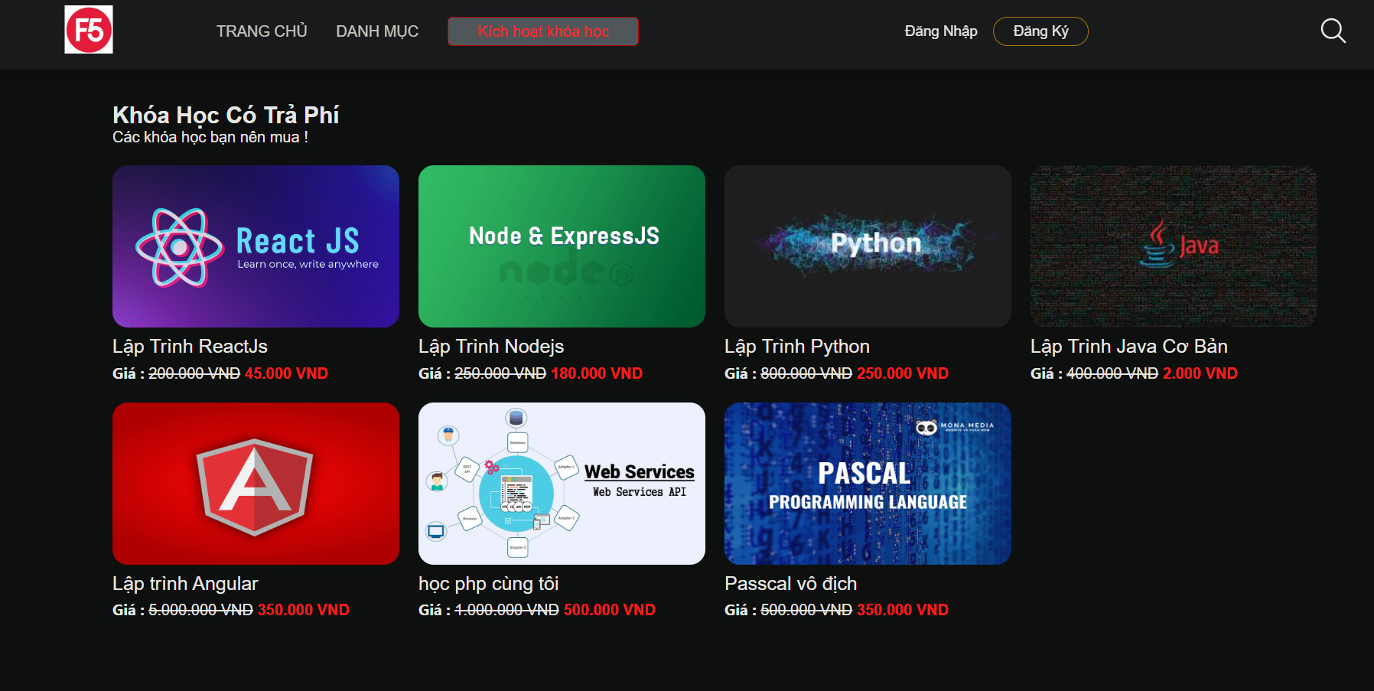
KẾT QỦA ĐẠT ĐƯỢC
DEMO
Đồ án tốt nghiệp
Hà Nội, ngày 02 tháng 6 năm 2024
Khoa công nghệ thông tin

Slide 19
CẢM ƠN QUÝ THẦY CÔ VÀ CÁC BẠN ĐÃ LẮNG NGHE
Đồ án tốt nghiệp
Hà Nội, ngày 28 tháng 5 năm 2024
Khoa công nghệ thông tin

